Slide 1
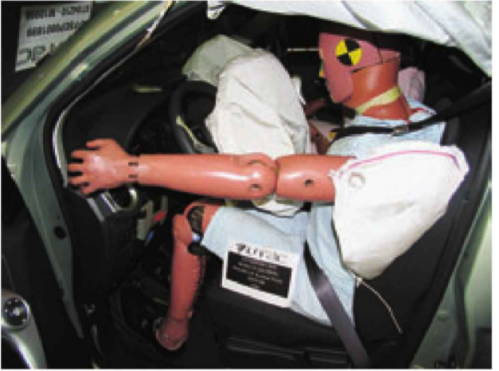
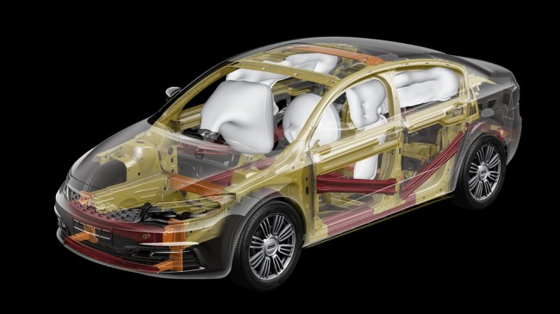
Miren Zubia
Segurtasun eta erosotasun sistemak ibilgailuetan (EMSE)
Notes:
zer espero?

Slide 2
UD4 Segurtasun pasiboa Sarrera: Segurtasun kategoriak
PASIBOA (istripua gertatu da, minak sahiesteko) | AKTIBOA (istripua ez gertatzeko)
Deformazio programatua Airbag-a Tenkagailudun (pretensores) segurtasun uhala Eserleku eta buru-euskarrien diseinua Buru-euskarri aktiboak (reposacabezas activos) Barnealdea bigungarriez hornituta | ABS (Sistema Antibloqueo de Frenos) ESP (Programa Electrónico de Estabilidad) ASR (control de tracción) Neumatikoen presioa Automatikoki egokitzen diren argiak Larrialdiko balaztatzea (frenada de emergencia)
GIDATZEKO LAGUNGARRIA | PREBENTZIOZKOA
Puntu itsuak ezabatzea (eliminar puntos ciegos) Gaueko ikusmena Ikusmen periferikoa ACC (Adaptative Cruise Control) Aparkatzeko laguntza Stop & Go (prueba para uso en ciudad) | Oinezkoen detekzioa Oztopoen detekzioa Talken detekzioa Balazta detektagailua Karril aldaketa alerta Loaren aurkako alerta (alerta anti-sueño)

Slide 3
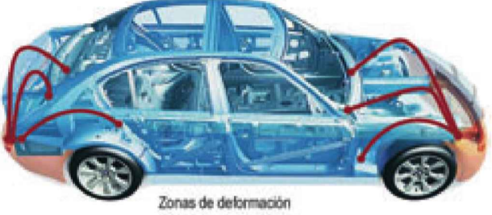
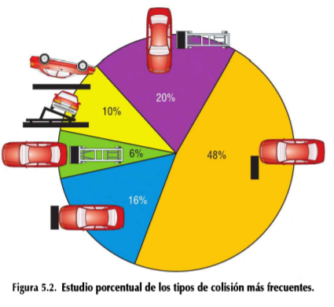
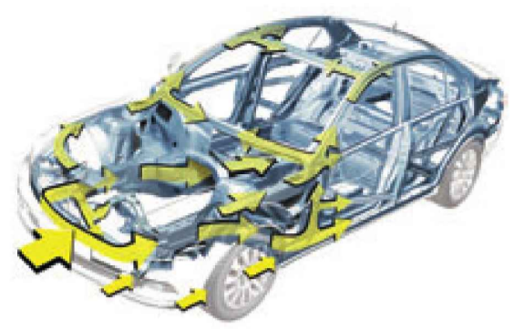
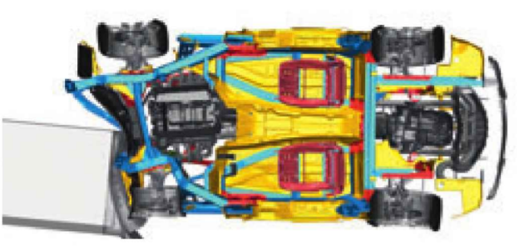
UD4 Segurtasun pasiboa Sarrera: Talka ohikoenak

Slide 4
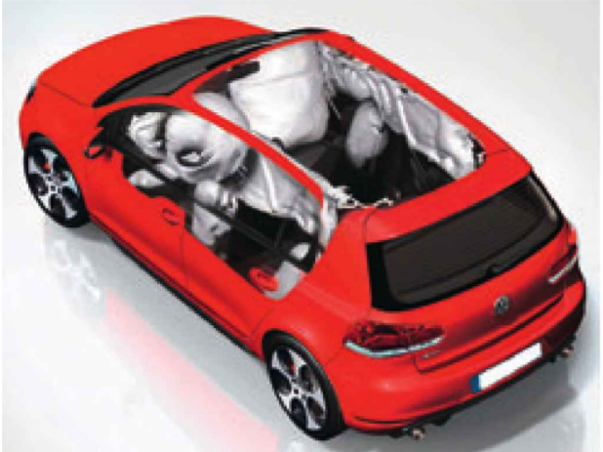
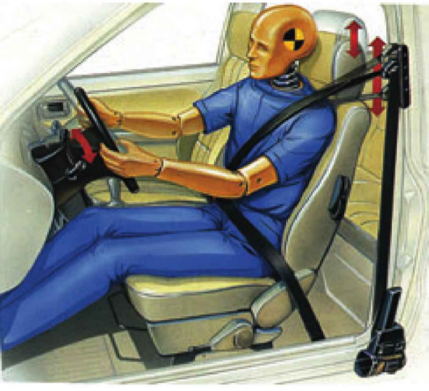
UD4 Segurtasun pasiboa a) Airbag-a b) Tenkagailuak

Slide 5
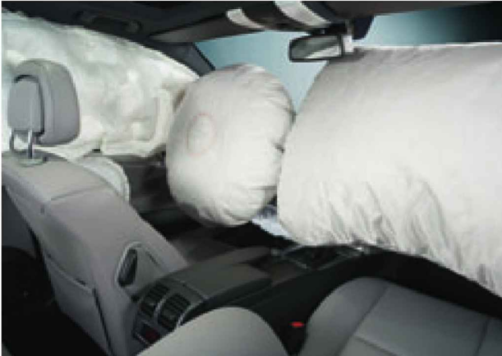
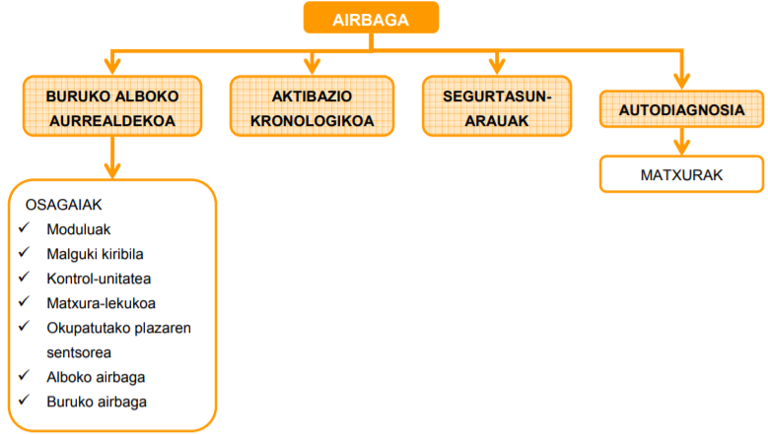
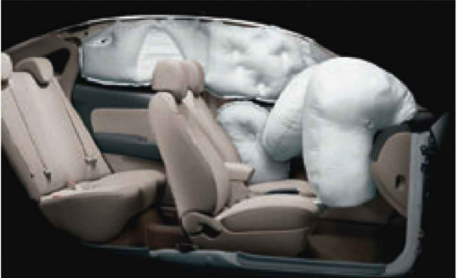
UD4 Segurtasun pasiboa a)

Slide 6
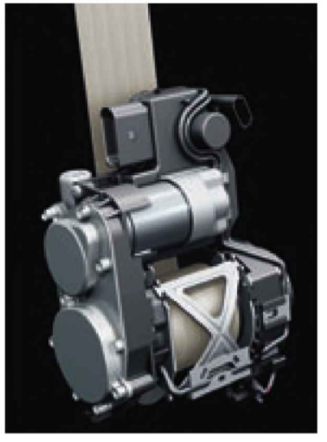
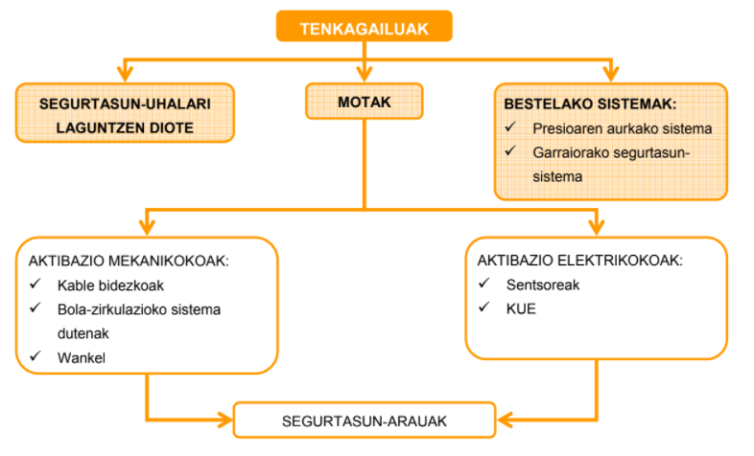
UD4 Segurtasun pasiboa b)

Slide 7
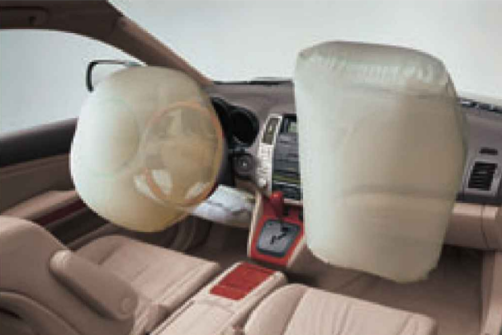
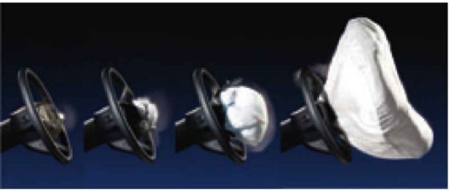
UD4 Segurtasun pasiboa (airbag-a)
Segurtasuna automobilean: airbag-a
Airbag sistemaren osagaiak
Airbag-a urratsez urrats aktibatzen
Segurtasun arauak
Autodiagnosia

Slide 8
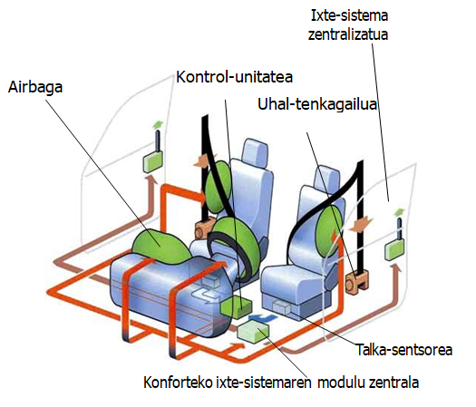
UD4 Segurtasun pasiboa (airbag-a)
1- Segurtasuna automobilean
Istripua izanez gero, buruan edo toraxean gerta litezkeen lesio larriak saihesteko sistema da airbag-a
Airbag-a segurtasun pasiborako gailua da
Airezko poltsa edo koltxoi batzuetan oinarritzen da; gidariaren aurrean (bolantean) eta albokoaren aurrean (aginte-mahaian) kokatzen dira. Zenbait ibilgailutan beste zenbait poltsa jartzen dira esaterako eserlekuen alboetan edo bidaiari-lekuaren pilareetan.

Slide 9
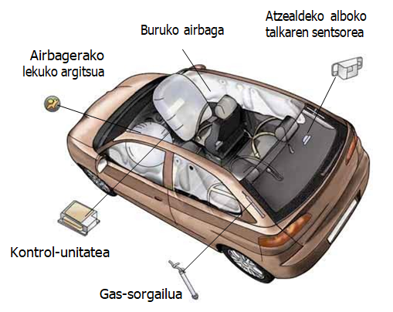
UD4 Segurtasun pasiboa (airbag-a)
1- Segurtasuna automobilean
Airbag-aren helburua: ibilgailuak izan ditzakeen talketan bidaiarien lesioak saihestea edo murriztea: aurrez aurreko talka, albokoa eta iraulketa
Istripua izanez gero, airbaga segundo-milarenetan aktibatzen, kitzikatzen eta puzten da. Kontrol-unitate batek sistemaren aktibazioa kudeatzen duelarik
Airbag-a faktore hauen arabera aktibatzen da: talkaren tamaina, bidaiariaren eserlekua beteta izatea, segurtasun-gerrikoa jartzea, gidariaren eserlekuaren kokapena, etc.

Slide 10
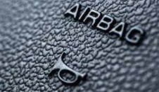
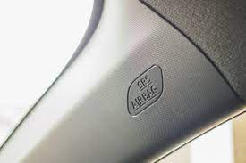
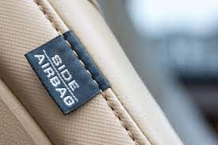
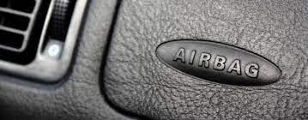
UD4 Segurtasun pasiboa (airbag-a)
Identifikatzen al dituzu automobil batean dauden
airbag MOTA desberdinak?

Slide 11
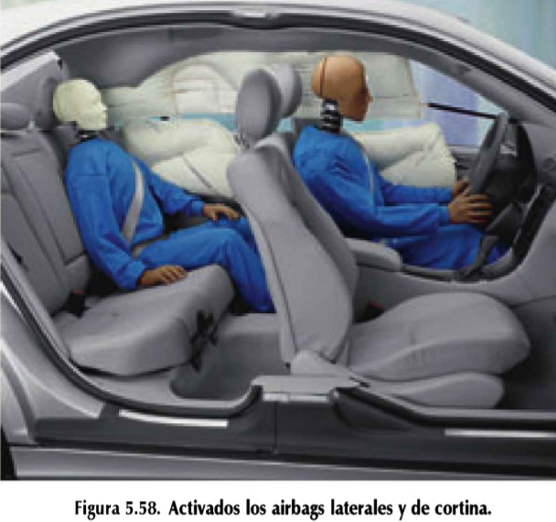
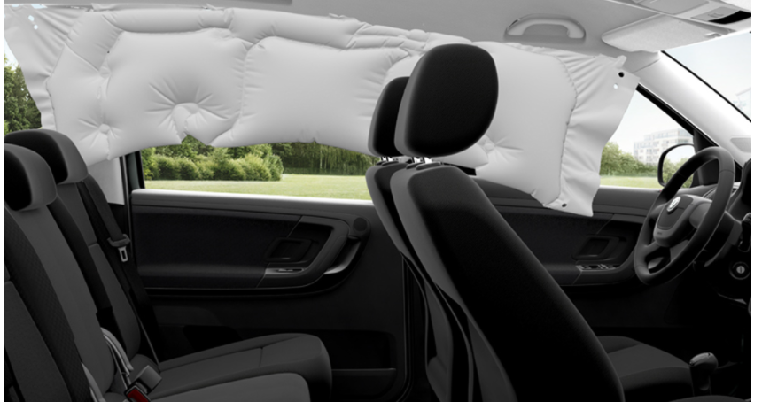
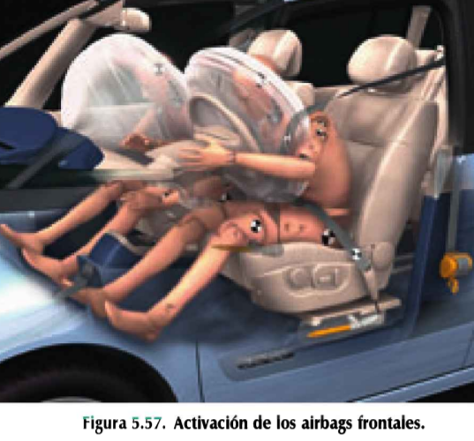
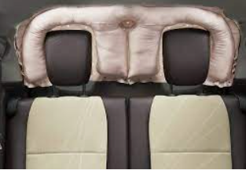
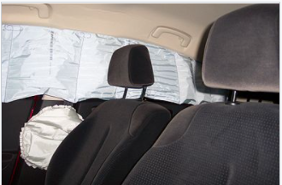
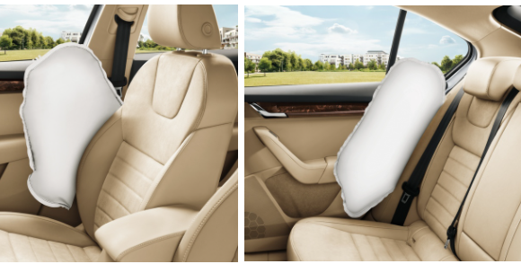
UD4 Segurtasun pasiboa (airbag-a)
1- Segurtasuna automobilean
Airbag motak:
Aurrez aurrekoak
Albokoa
Atzekoak
Airbag de cortina
Belaunetakoa
De peatones

Slide 12
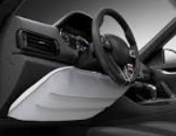
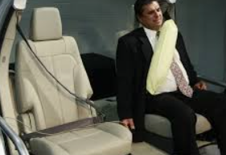
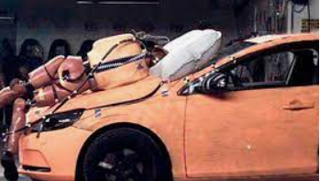
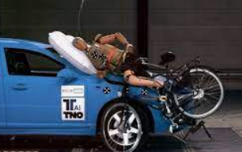
UD4 Segurtasun pasiboa (airbag-a)
1- Segurtasuna automobilean
Airbag motak:
Aurrez aurrekoak
Albokoa
Atzekoak
Airbag de cortina
Belaunetakoa
De peatones

Slide 13
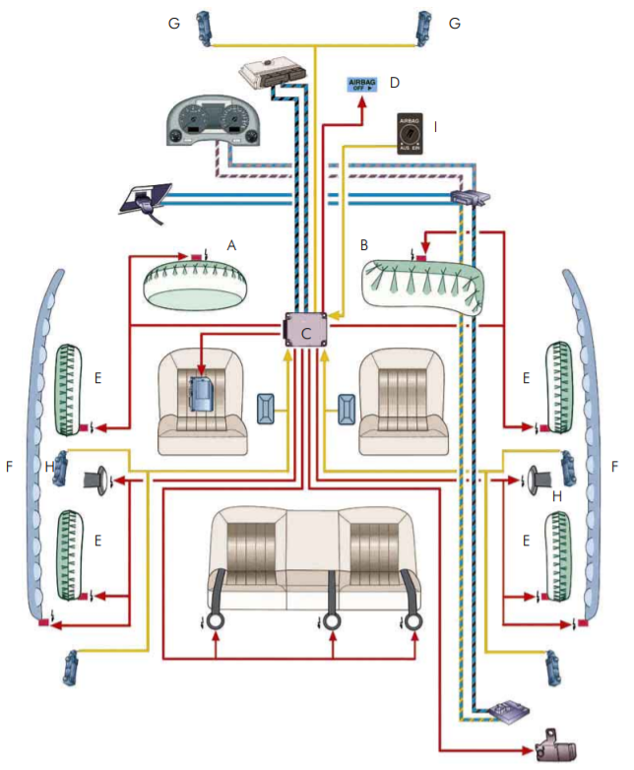
UD4 Segurtasun pasiboa (airbag-a)
2- Sistemaren osagaien
irudikapen eskematikoa

Slide 14
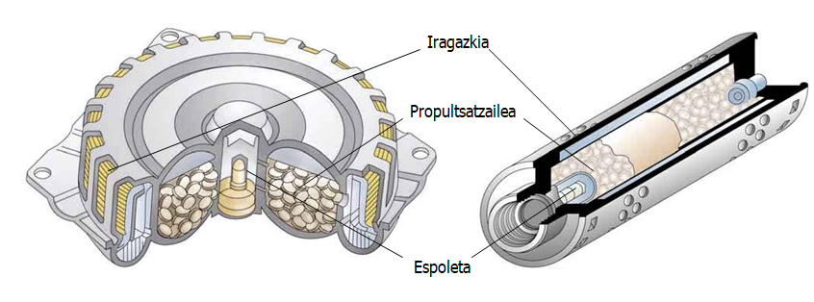
UD4 Segurtasun pasiboa (airbag-a)
2- Sistemaren osagaiak: Gas-sorgailua
-Gas sorgailua aire-poltsaren azpian kokatua dago. Segundo-ehunen soil batean aire-koltxoiak puzten dira. Baina nola?
Aktibatzaileak suhartze-bulkada elektrikoa eragiten du; orduan, gas-sorgailu bateko pastilla fulminanteak pizten dira.
Ondorioz, sorgailu horretan dagoen erregai solidoa ere pizten da. Erregai horrek eztanda egiten du segundo-milaren gutxien ondoren
Erregaiak aire-kuxina puzteko gasak sortzen ditu. Segundo-hamarren bat ingururen ondoren, gasak ihes egiten du kuxinak aldeetan dituen arteketatik, eta hustu egiten da.

Slide 15
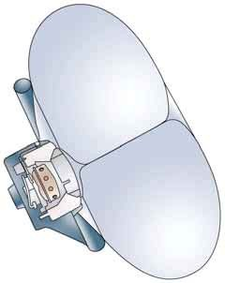
UD4 Segurtasun pasiboa (airbag-a)
2- Sistemaren osagaiak: Gidariaren aldeko aire poltsa
Aire-poltsa poliamidaz eginda dago.
Aire-poltsak bi ihesbide ditu atzealdean, gasa modu uniformean atera ahal izateko
45 litro inguru biltegira ditzake (bolumen hori desberdina da fabrikatzaileen arabera)

Slide 16
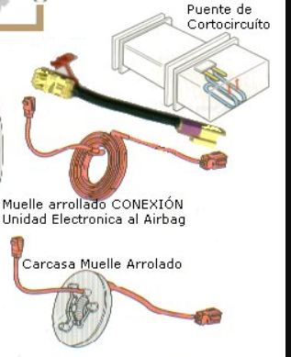
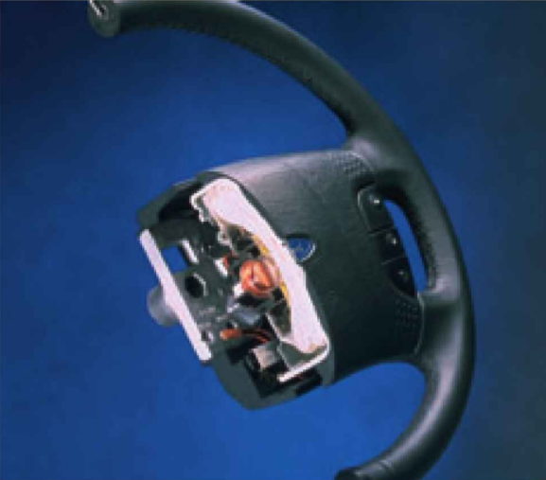
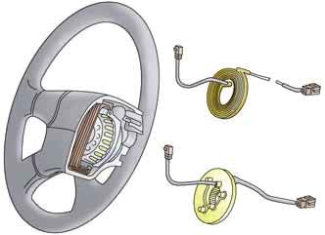
UD4 Segurtasun pasiboa (airbag-a)
2- Sistemaren osagaiak: Malguki kiribila
Malguki horrek konexio elektrikoa ezartzen du kontrol-unitatearen eta bolantearen gidari-moduluaren artean.
Karkasa batean bildua dago, eta bolantearen atzealdeari lotua torloju batzuen bitartez.
Elkarren artean isolatutako bi pista eroalek osatzen dute malguki kiribila, bolantea biratzean edozein posiziotan egonik ere, jarraitutasun elektrikoa ziurtatzen dutenak.

Slide 17
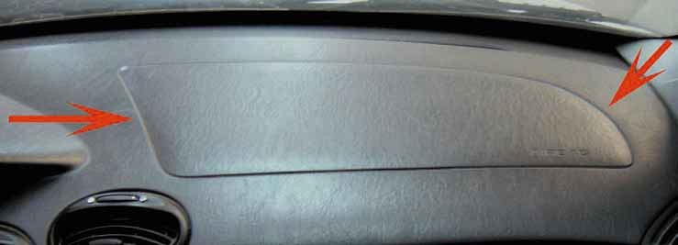
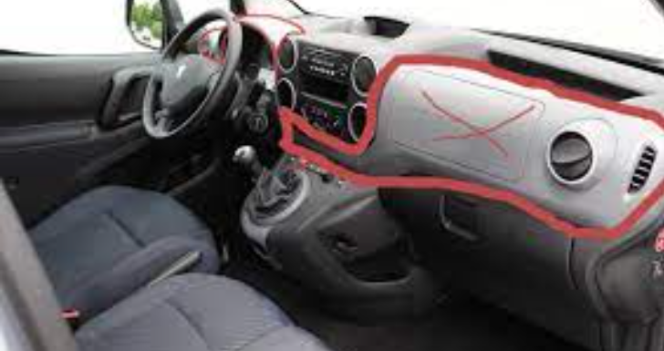
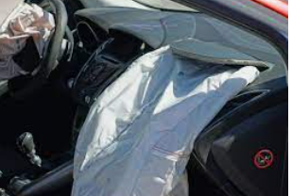
UD4 Segurtasun pasiboa (airbag-a)
2- Sistemaren osagaiak: Albokoaren modulua
Gidariaren moduluaren ia osagai berdinak dauzka, eta aginte-mahaian doa.
Albokoaren airbagaren modulua gorputzetik aparteago dago gidariarena baino, eta horregatik geroxeago aktibatu behar da.
Bi poltsak gutxi gorabehera aldi berean betetzen direnez, piztea 10 milisegundo geroago egiten da.

Slide 18
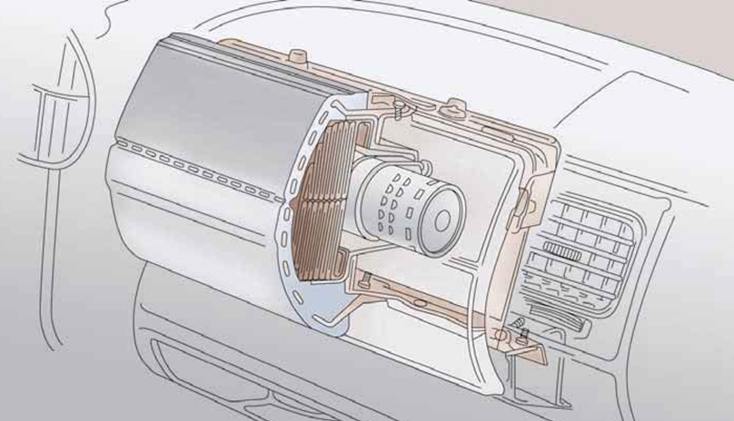
UD4 Segurtasun pasiboa (airbag-a)
2- Sistemaren osagaiak: Albokoaren aldeko aire-poltsa
Aire-poltsa eta gas-sorgailua —tutu-formakoak— babes-estalkiaren atzean jartzen dira. Aurreko kasuan bezalaxe, airbaga detonatzean poltsa airez betetzen da.
Aire-poltsa horrek handiagoa da, 75 litro ingurukoa, aginte-mahaiaren eta albo- koaren arteko tartea handiagoa delako

Slide 19
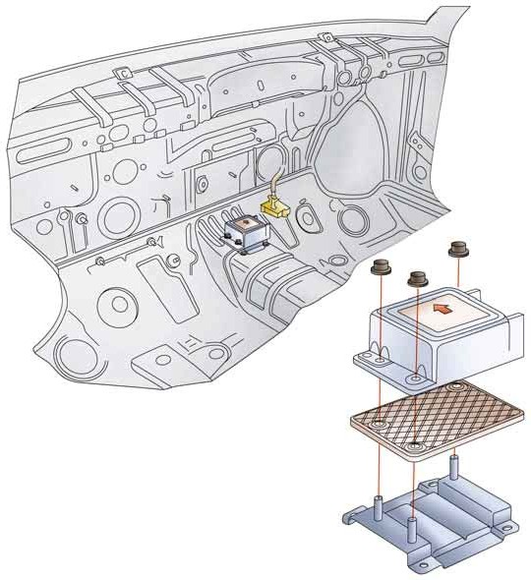
UD4 Segurtasun pasiboa (airbag-a)
2- Sistemaren osagaiak: Kontrol-unitatea
Gas-sorgailuak aktibatzea komeni den edo ez erabakitzen du sentsoreek bidalitako informazioaren baitan.
Oro har, bidaiari-lekuaren erdian eta aurrean kokatzen da, nahiz eta kokapena fabrikatzailearen araberakoa izan.
Karrozeriari tinko eutsita egoten da, termikoki isolatua eta ustekabean gerta daitezkeen manipulazioetatik babestua.
Muntaketa mota horrek talka fidagarritasunez detektatzea ahalbidetzen du.
Moduluetatik gertu egonik, konexio-kableen sarea errazten du.

Slide 20
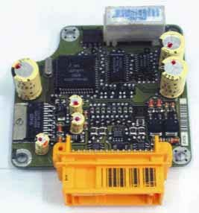
UD4 Segurtasun pasiboa (airbag-a)
2- Sistemaren osagaiak: Kontrol-unitatea
Kontrol-unitateak dituen elementuak:
Inpaktu-kaptadore bat, dezelerazio jakin baten eraginpean egonik seinale elektrikoa transmititzen duena.
Dezelerazio-kaptadore bat. Segurtasun-elementu bat da, dezelerazioaren balio zehatza zehazten duena. Hala, gas-sorgailua behar ez denean piztea saihesten da.
Metagailudun tentsio-transformadorea, moduluetarako elikadura egonkortua ziurtatzen duena, inpaktuaren eraginez sistema tentsiorik gabe geratzen den kasuetarako.
Autodiagnosi-sistema bat.
Mikroprozesadore bat, inpaktu-kaptadoreak sortutako seinalea anplifikatu eta prozesatzen duena.

Slide 21
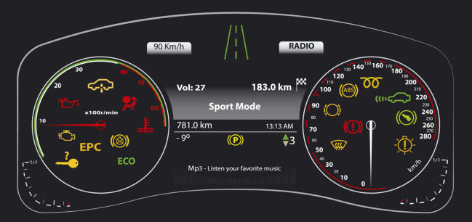
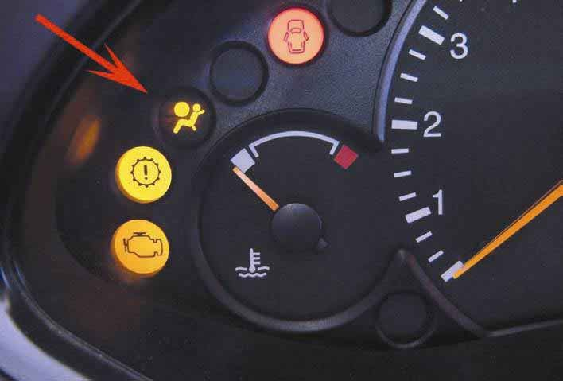
UD4 Segurtasun pasiboa (airbag-a)
2- Sistemaren osagaiak: Matxuren lekukoa
Seinale-argi bat da, gidariari sistema nola dagoen ohartarazten diona.
Kontrol-unitateak talka bat detektatzean, lekukoa pizten da.
Sistemak biltegiratutako matxura posibleak egiaztatzean, matxurarik balego eta konpontzen ez bada, lekuko-argiak piztuta jarraituko du.

Slide 22
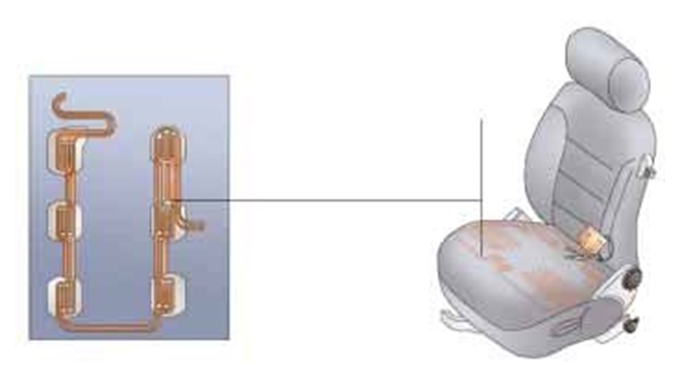
UD4 Segurtasun pasiboa (airbag-a)
2- Sistemaren osagaiak: Okupatutako plazaren sentsorea
Albokoaren eserlekuan doan presio-sentsore baten bitartez detektatzen da plazaren okupazioa.
Albokoaren eserlekuan kokatzeaz gain, atzealdeko plazetako aulkietan ere egon daiteke (fabrikatzaileak instalatutako airbag kopuruaren arabera)
Xafla fin bat da eta eserlekua okupatzen duena ohar ez dadin aulkiaren aparraren artean jartzen da.
Plazak hutsik daudenean, kontrol-unitateak seinale elektriko bat jasoko du airbag horien funtzionamendua desaktibatzeko.

Slide 23
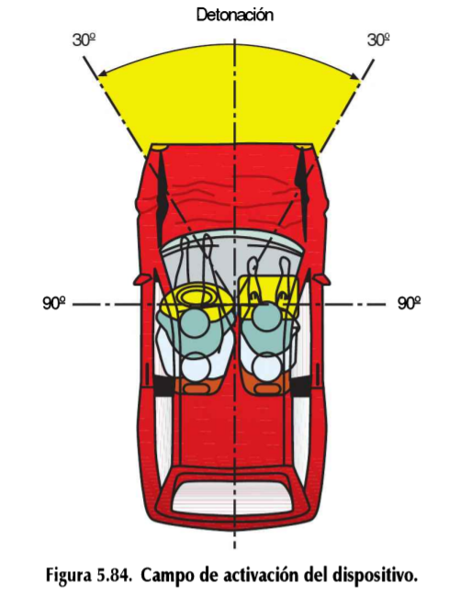
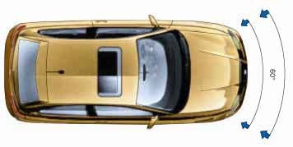
UD4 Segurtasun pasiboa (airbag-a)
3- Airbag-aren aktibazioa
Aurrealdeko airbagak beharrezkoa denean bakarrik jardun behar du. Noiz ez du jardun behar edo noiz ez da aktibatzen???
-Egoera txarrean dagoen zoru baten gainean
-15 cm-tik beherako espaloi baten aurkako aurretiko talka
-Aurretiko talka arin baten ondorioz (20 km/h-tik beherako abiadura)
-60°-tik gorako angeluko talka zeihar baten ondorioz

Slide 24
UD4 Segurtasun pasiboa (airbag-a)
3- Airbag-aren aktibazio kronologikoa
Talka izanez gero, airbaga oso denbora gutxian aktibatu, kitzikatu eta puzten da. Sekuentzia:
-Ibilgailuaren aurretiko talka detektatuko du.
Karga leherkor txiki bat piztuko du, fulminanteak piztu eta nitrogenoa sorrarazten duen konposatu kimikoa erreko duelarik.
-Inpaktuaren ondorioz sistema elikadura elektrikorik gabe geratzen bada, energia pixka bat gordeko du aktibatzeko.
-Segundo-ehunen soil batean aire-koltxoiak puztuko ditu.
-Koltxoiak azkar hustuko ditu, gidariak mugigarritasuna eta ikuspena berreskura ditzan.
25ms: Espoleta aktibatzen da
30ms: Gidariaren airbaga puzten hasten da
40ms: Albokoaren airbagaren espoleta aktibatzen da
54ms: Gidariaren airbaga erabat puztuta eta gidariak talka airbagarekin
66ms: Albokoaren airbaga erabat puztuta eta albokoak talka airbagarekin
84ms: Gidaria airbagean murgilduta bolantetik urrundu
98ms: Albokoa airbagean murgilduta bolantetik urrundu
150ms: Prozesua amaitu eta airbaga ustuta geratzen da

Slide 25
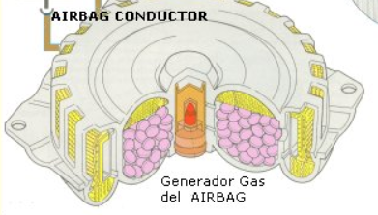
UD4 Segurtasun pasiboa (airbag-a)
3- Airbag-aren aktibazio kronologikoa
-Aire-koltxoiak puztearen sekuentzia denborak kontutan hartuta:
25ms: Espoleta aktibatzen da
30ms: Gidariaren airbaga puzten hasten da
40ms: Albokoaren airbagaren espoleta aktibatzen da
54ms: Gidariaren airbaga erabat puztuta eta gidariak talka airbagarekin
66ms: Albokoaren airbaga erabat puztuta eta albokoak talka airbagarekin
84ms: Gidaria airbagean murgilduta bolantetik urrundu
98ms: Albokoa airbagean murgilduta bolantetik urrundu
150ms: Prozesua amaitu eta airbaga ustuta geratzen da

Slide 26
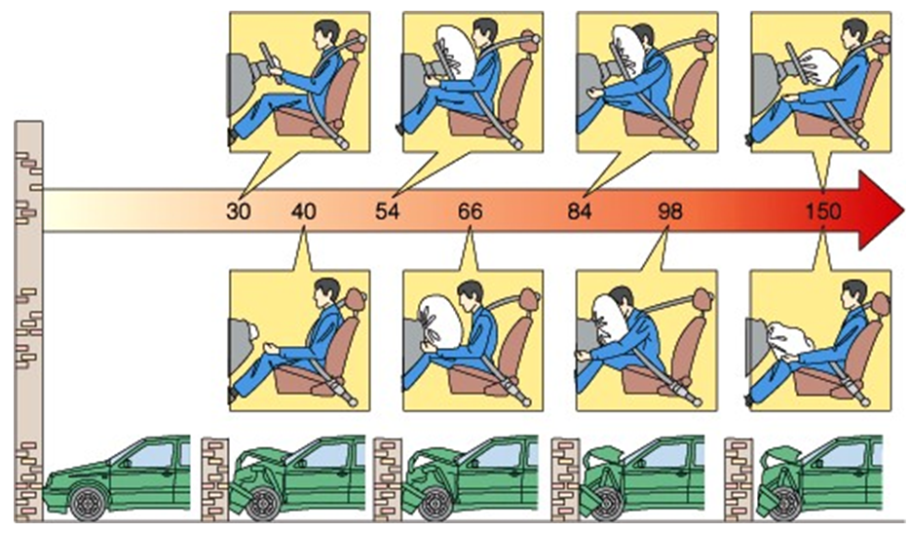
UD4 Segurtasun pasiboa (airbag-a)
3- Airbag-aren aktibazio kronologikoa: sekuentzia

Slide 27
UD4 Segurtasun pasiboa (airbag-a)
4- Segurtasun arauak
Airbag-moduluek lehergailuei buruzko lege-arauak bete behar dituzte. Izan ere, elementu piroteknikoak biltzen dituztenez, elementu horien erabilerak, biltegiratzeak eta garraioak araututa egon behar dute.

Slide 28
UD4 Segurtasun pasiboa (airbag-a)
4- Segurtasun arauak
Bateriaren bi terminalen borneak kendu behar ditugu,
sisteman edozein manipulazio egin aurretik.
Airbag moduluen konektoreetan ez da neurketarik egin behar polimetroa erabiliz, polimetroak barnean bateria bat izaki, nahi gabe aktiba litekeelako.
Guztiz debekatuta dago sistemaren osagaien barne-manipulazioa.
Airbagaren modulua erori edo hondatuz gero, ez da berriz ere erabiliko, inondik inora.
Airbag modulu bat desmuntatzen bada, toki seguruan babestuko da estalkia gora begira duela, nahi gabe aktibatuz gero istripurik ez izateko.
Istripu baten ondorioz airbaga lehertu den ibilgailuetan, kontrol-unitatea, kaltetutako moduluak eta aktibazio-mekanismo guztiak berritu behar dira.

Slide 29
UD4 Segurtasun pasiboa (airbag-a)
4- Segurtasun arauak
Edozein modulu deuseztatu aurretik, kontrolpean leherrarazi behar da.
Lehertu den airbag-modulu bat manipulatu behar badugu, eskularru bereziak, maskara eta babes-betaurrekoak jantziko ditugu narritadurak edo erredurak saihesteko.
Eztandaren ostean pixka bat itxarongo dugu moduluan eskutan hartu baino lehen.
Moduluak urarekin eta bero-iturriekin kontaktuan egon daitezen saihestuko dugu.
Fabrikatzaileak airbagaren funtzionamendua bermatzen du 10 urtean gutxi gorabehera, modeloaren arabera.

Slide 30
UD4 Segurtasun pasiboa (airbag-a)
5- Autodiagonosia
Airbagaren kontrol-unitateak autodiagnosi-funtzioa dauka, baita matxura-memoria iraunkorra ere. Funtzio horiek elikadura-tentsioa deskonektatzean martxan jarraitzen dute.
Kontrol-unitateko autodiagnosi-sistema:
Pizte-sistema konektatzean, zirkuitu elektronikoen, kableen erresistentziaren, tiro-espoletaren, sentsoreen eta bateria-tentsioaren funtzionamendua kontrolatzen du kontrol-unitatearen autodiagnosi-sistemak.
Ondoren, kontrola egiten jarraitzen du, momentu oro.
Matxura izanez gero, gidariari ohartaraziko dio matxuren lekukoarekin bitartez.
Detektatutako hutsegite eta matxurak memoria iraunkor batean biltegiratzen dira.

Slide 31
UD4 Segurtasun pasiboa (airbag-a)
5- Autodiagonosia
Airbagak eta tenkagailuek (jarraian landuko den gaia) kontrol-unitatea partekatzen dute normalean.
Bi sistema horiek egiaztatzeko, diagnosirako terminal edo ekipo espezifikoak erabiltzen dira irudian ikusten dugun konektore unibertsalari lotuak.

Slide 32
UD4 Segurtasun pasiboa b)

Slide 33
UD4 Segurtasun pasiboa (tenkagailua)
Segurtasun-uhal konbentzionala
Tenkagailu motak
Matxurak eta egiaztapenak
Segurtasun arauak

Slide 34
UD4 Segurtasun pasiboa
Elektude

Slide 35
UD4 Segurtasun pasiboa (tenkagailuak)
Segurtasun uhalak
Uhalak gorputzaren aurreranzko desplazamenduan jarduten du gorputzari eserlekuaren kontra tinko eutsiz eta dezelerazioan gorputzaren inertzia murriztuz. Buru-euskarriak segurtasuna indartzen du.
Eginkizuna: talka bat edo dezelerazio handi bat gertatzen denean, bidaiariak aurrerantz mugi daitezen galaraztea kalte fisikoak saihesteko (buruan eta toraxean bereziki).

Slide 36
UD4 Segurtasun pasiboa (tenkagailuak)
1- Segurtasun uhal konbentzionala:
Uhal konbentzional bat zinta luze batez osatua dago, oso ehun-gai gogor batez egina da eta txirrika batean kiribildua dago. Bi edo hiru ainguraketa-puntu eduki ditzake. Itxigailuak, eserlekuei edo karroze-riaren zoruari lotzen zaizkie.
Uhalak, automatikoki biltzeko sistema dauka, kiribil-malguki batez osatua. Horri esker, zintak bidaiariaren gorputzaren gainean presio txiki bat eginez jarrai dezake, tenkatuta jarraitzen du eta automatikoki biltzen da erabiltzen ez denean.

Slide 37
UD4 Segurtasun pasiboa (tenkagailuak)
1- Segurtasun uhal konbentzionala:
Blokeo-mekanismo bat ere badauka, txirrikaren muturrean kokatua.
Blokeo-mekanismoaren behealdean, altzairuzko bola bat edo inertzia-sentsore bat dago, alboko bat- bateko edozein mugimendu edo edozein dezelerazio handi detektatu behar duena. Horrelakorik gertatzean, bola eserlekutik altxatzen da txirrikaren gurpil horzduna blokeatzeko.
Zenbait fabrikatzailek etengailu txiki bat eransten dio itxigailuari, tresna-mahaian lekuko-argia pizten duena bidaiariak uhala lotuta ez badauka.

Slide 38
UD4 Segurtasun pasiboa (tenkagailuak)
2- Tenkagailuak:
Tenkatzaile piroteknikodun segurtasun-gerrikoekin, talka edo istripua izanez gero, bidaiarien babesa hobetzen da.
Tenkatzaileak erreakzionatu egiten du, bai era mekanikoan zein piroteknikoan aktibatuta, eta segurtasun-gerrikoa automatikoki tenkatzen du 10 milisegundoren buruan

Slide 39
UD4 Segurtasun pasiboa (tenkagailuak)
2- Tenkagailuak: motak
Aktibazio mekanikoko tenkagailua
Kable bidezko tenkagailua
Bola-zirkulazio bidezko tenkagailua
Wankel tenkagailua
Aktibazio elektrikoko tenkagailua
Presioaren aurkako sistema dutenak
Garraiorako segurtasun-sistema dutenak

Slide 40
2- Tenkagailuak: motak
Aktibazio mekanikoko tenkagailua: Kable bidezkoa
Talka gertatzen den unean, E sentsoreak gorantz egiten du talkaren inertziaren eraginez eta G hortzetik askatzen da. Orduan, I malgukiak E palankari tira egiten dio aurrerantz, gogor, D kapsula jo arte eta horren ondorioz, karga piroteknikoak eztanda egiten du.
Eztandarekin, H ganbera betetzen duen gasa askatzeaz gain, B pistoia gorantz bultzatzen du A zilindroaren barruan. Pistoi horrek tira egiten dio C altzairuzko kableari eta kable horrek, uhala biltzeko txirrikan eraginez, uhala 10-15 cm biltzea eragiten du, eta ondoren, blokeatu egiten du.

Slide 41
UD4 Segurtasun pasiboa (tenkagailuak)
2- Tenkagailuak: motak
Aktibazio mekanikoko tenkagailua: Bola-zirkulazio bidezkoa

Slide 42
UD4 Segurtasun pasiboa (tenkagailuak)
2- Tenkagailuak: motak
Aktibazio mekanikoko tenkagailua: Wankel

Slide 43
UD4 Segurtasun pasiboa (tenkagailuak)
2- Tenkagailuak: motak
Aktibazio elektrikoko tenkagailua
Detonagailu elektrikoa da alde nagusia, kontrol-unitatetik seinalea jasotzen duena karga leherkorra aktibatzeko.
Unitate horren barnean airbaga ere sartzen da normalean, eta bi elementu horiek batera jarduten dute.

Slide 44
UD4 Segurtasun pasiboa (tenkagailuak)
2- Tenkagailuak: motak
Presioaren aurkako sistema dutenak

Slide 45
UD4 Segurtasun pasiboa (tenkagailuak)
2- Tenkagailuak: motak
Garraiorako segurtasun-sistema
Sistema baliagarria da nahi izanez gero tenkagailua indargabetzeko, adibidez eserleku horretan haurtxo-aulki bat kokatzen bada.
Istripua izanez gero, aulkia uhalari eutsita geratuko da modu konbentzionalean, eta aktibazio pirotekniko batek haur txikiari kalte larriagoak eragitea saihestuko dugu uhalaren gehiegizko tentsioaren ekidinez.

